Slide 1
Axiologický a kulturní rozměr naší společnosti
.

Slide 2
Co je to axiologie?
filozofická věda o hodnotách,
z řeckých „logos“ = slovo
„axias“ = hodnota
na přelomu 19. a 20. století jako věda
x
odvěká touha člověka hledání hodnot ve smyslu „dobrého života“: co je dobro/dobré, co je krásné, co je správné?

Slide 3
Co je kultura?
Z latinského substantiva „cultura“ nebo slovesa „colere“ = cultivovat
KULTivovat (nejen) v náboženství
Co znamená KULTIVOVAT obecně?

Slide 4
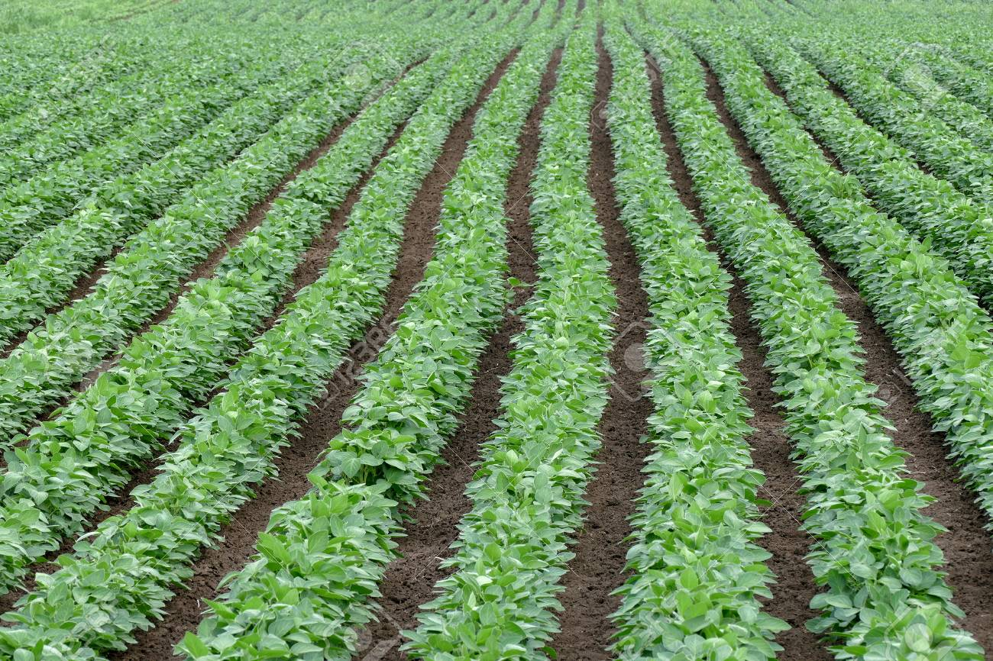

Slide 5
Cultivate (angl.)
Obdělávat, starat se, pečovat o, rozvíjet, vzdělávat → být aktivní a vytvářet vztah
→
např. agrikultura („ager/horti + cultura“) = zemědělství

Slide 6
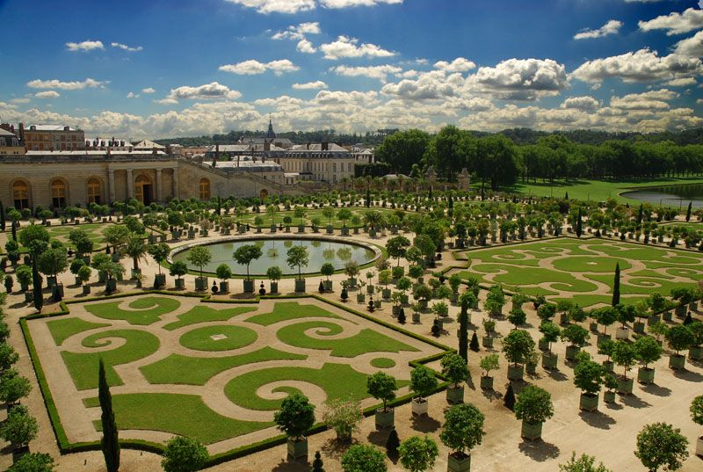
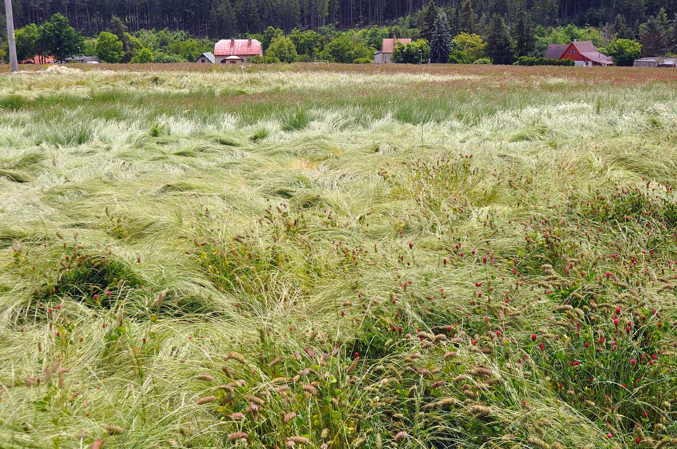
Notes:
Plodina, plevel

Slide 7
Kultura
soubor činností nabytých jedincem dané společnosti: jazyk, znalosti, náboženství, umění, zákony, morálka, tradice…
není člověku vlastní, musí se jí naučit, aby se stal členem společnosti;
není vytvořena jedincem;
je kolektivní a anonymní, utváří se dlouhodobě;
je udržována pěstováním (!);
spojuje společnost a činí ji odlišnou od jiných

Slide 8
Kultura
Cultura agri, animi – kultura s atributy
Od 16. století se zaměřením na lidskou činnost (umění) – homo faber
→ ovládnutí přírody kulturou a technikou
Vysoká kultura
Nízká kultura (populární kultura)
Dnes směs obou (sub)

Slide 9
Kultura
Kultura je vázána na danou společnost
= naše kultura
Vertikální úrovně:
Rodina (domov, příbuzní)
Sousedi
Obec/ město
Okres/ Kraj
Stát
Notes:
Coinciding with Bronfenbrenner's bioecological model

Slide 10
Kultura
Horizontální úrovně:
Národ / etnicita (dnes vs. dříve)
Rasa
Politické názory
Náboženství
Socio-ekonomické třídy (napětí)
Gender
Jazyk
Věk

Slide 11
5 „zázraků“ Západní kultury

Slide 12
Zázrak 1
Starověké Řecko dalo Západní civilizaci:
Vynález Polis
Res publica (politica) x všemocný vládce (uzavřený v paláci)
Veřejná místa – agora
Důraz na slovo a rozum (společenské zákony)
Rovnost před zákonem (jež byl znám všem)
Zákony jsou dílem člověka nikoli bohů či mýtů, mohou být modifikovány je-li konzensus
Vědy-trivium (experimenty x rituály)
Škola-kvadrivium (čtení, psaní, počítání) x bez snahy změnit svět…
Péče o duši („cultura animi“) x privilegia pro „ty lepší (fyz., psych.)“ – Platón: „Neduživí by neměli žít, natožpak mít děti.“
Notes:
Gramatika, rétorika, dialektika

Slide 13
Zázrak 2
Starověký Řím obdařil Západní civilizaci:
Právo (objektivní lidská přirozenost x mýty, magie)
Občanské právo (základ pro moderní záp. právo)
Soukromé právo + soukromé vlastnictví (moje → tvoje) →
Objevení člověka = individua (Římani)∗
→ individualní lidská osoba, jedinečné ego
Člověk má lidskou přirozenost, jež je společná všem lidem, a zároveň má svou vlastní přirozenost (persona)
Veřejné (řec.) vs. Individuální (řím.)…∗∗
Notes:
∗ Člověk jako jedinec…. Žádné „všichni Židé jsou špatní“

Slide 14
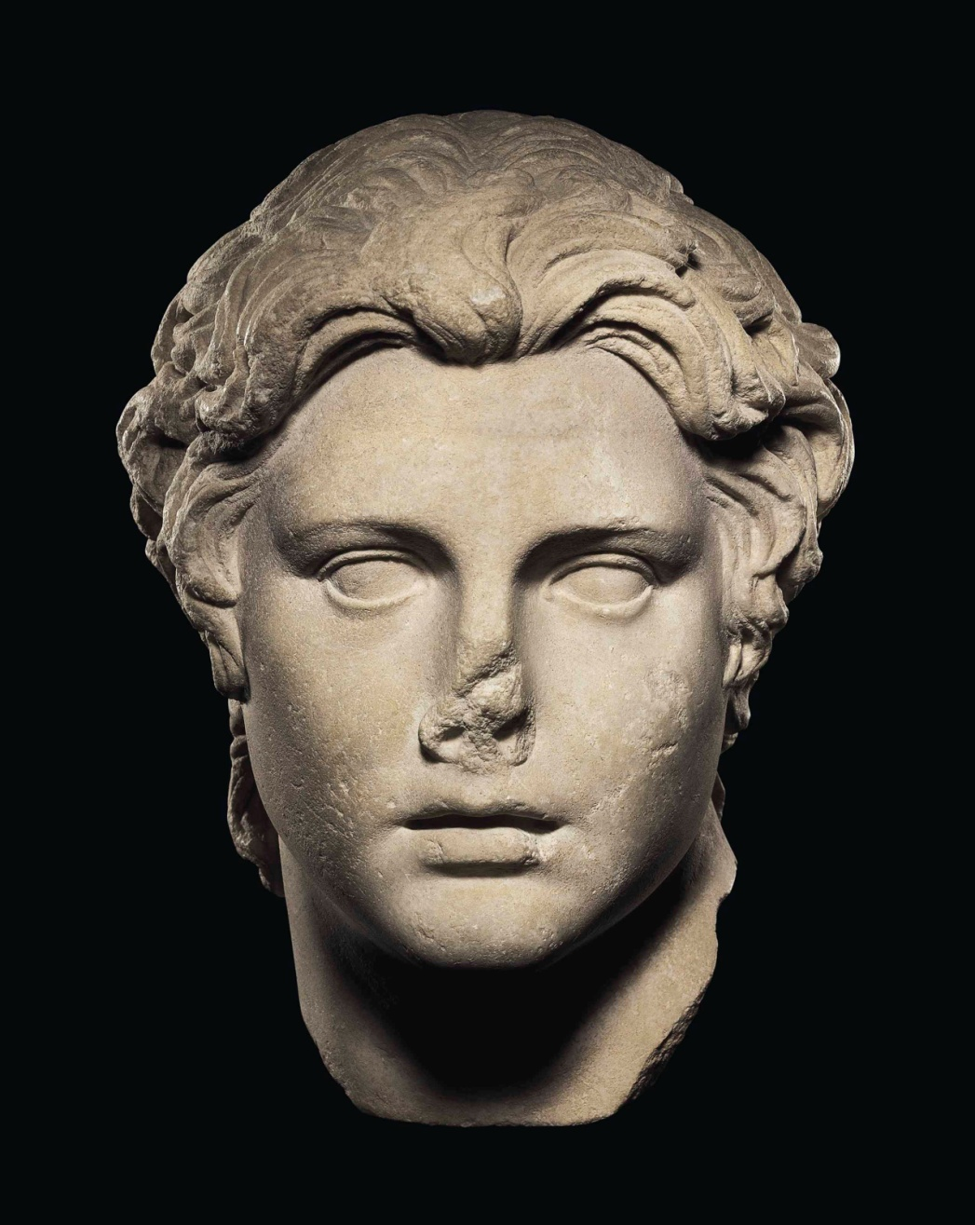
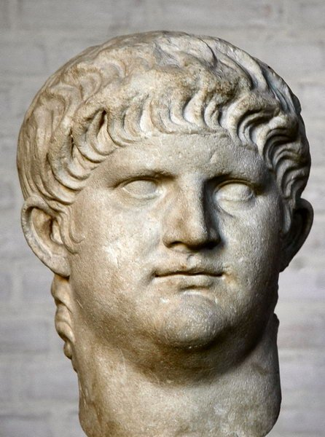
.
.
Notes:
Alexander – idealizované zobrazení. Nero – portrét, pleš, jizvy, vrásky.

Slide 15
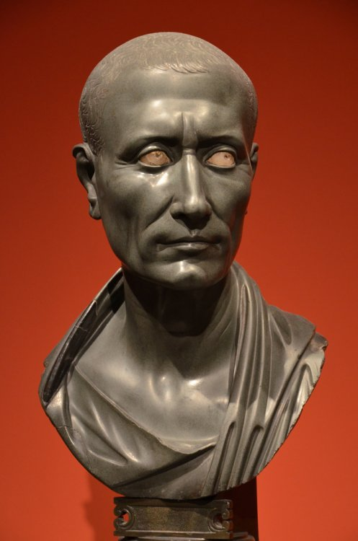
.
Notes:
Diskobolos. Julius Caesar.

Slide 16
Zázrak 3
Žido-křesťanství = biblická etika obdařily Západ:
Odmítlo normálnost zla či utrpení v životě člověka*
Položilo základy pro etiku → spravedlnost (dána shora) vs. soucit (vychází z člověka)
Já ↔ ty, zodpovědnost za všechny/ostatní (x nadčlověk, řím. vládce≠stát ≠bůh)
Rovnost lidí před Bohem → právní rovnost (x otroctví) → lidská práva
Milosrdenství překonává výkon justice = nespravedlnost **
Seneca a Nero (shovívavost modalitou spravedlnosti vs. pardon)
Notes:
* Buddhismus, Confucianismus ; Karma – bytí zůstává strastiplné navzdory dobrým skutkům
** hinduismus

Slide 17
Zázrak 3 (pokrač.)
Do popředí poprvé lidé společensky „zespodu“ + duchovně → JK přišel pozvat hříšníky k pokání → spravedlnost a morální sféra ustupují lásce a odpuštění
Desakralizace přírody – bez posvátných zvířat či míst kde sídlí božstva
Gn 1,28: „Podmaňte si zemi a panujte nad (...) vším živým” / Mk 16,15-19: „Jděte do celého světa...” - jiné civilizace (BV, Asie, LA) nevyvolaly celosvětové působení
Eschatologie:
Cyklický (Mýtus o věčném návratu) X lineární čas
Minulost, současnost, budoucnost (Ne “ničemu nového pod sluncem“; zítřek může být jiný jinak etika nedává smysl)

Slide 18
Zázrak 4: 11. - 13.stol.
Gregoriánské reformy: reorganizace vědomostí, hodnot, zákonů a institucí → pokrok (x islám, Čína, Indie, východní Evropa)
Vzkříšení římského zákona – nově více humánním korespondující s biblickou etikou → ta méně utopická a více orientovaná na skutečný život (krevní msta x rytířství)
Užívání rozumu v podobě řecké vědy a římského práva
→ důraz na lidskou (pozemskou) přirozenost a rozum (x Východ, islám)
Univerzita – všeobecné vzdělávání (X ant. individ.)
Jedinec je součástí společnosti, každý čin se počítá (x mniši=dezertéři ze světského života → buddhismus x Ježíšovo “Dle vaší víry se vám staň“ a Zlaté pravidlo) ∗
Notes:
∗ „Jak byste chtěli, aby lidé jednali s vámi, tak vy ve všem jednejte s nimi.” Mt 7,12

Slide 19
Zázrak 4: 11. - 13.stol. (pokrač.)
Práce – prokletí a otroctví v antice X způsob proměny světa ve jménu dobra (kořeny ekonomie), Benediktovo „ora et labora“ a „zahálka je nepřítel duše“
Péče o chudé a nemocné v sociálních ústavech a nemocnicích (X antičtí pečovatel a lékař)
Západní x Východní (ortodoxní) Evropa: horizontální (lidské) – vertikální (pouze duchovní dějiny)
Západ: zodpovědnost, skutky, rozum, práce → organizace světa → ekonomický a technologický pokrok
X Východ: Bůh v středu, podobně v islámu od dob Averroese

Slide 20
Zázrak 5
Zrození liberální demokracie
průmyslová a technologická revoluce
de-sakralizace politiky (kromě 20. stol.)
vzestup pluralismu a modernity
(zástupnická) demokracie
volební právo
nezávislost justice
lidská práva
náboženská svoboda
svoboda projevu
diplomacie
svoboda myšlení a kritiky
obchod
ekonomika
respektování smluv

Slide 21
.
Proměny, jimiž všemi
(a žádnými jinými)
a dlouhodobě prošla
Západní civilizace

